Slide 1
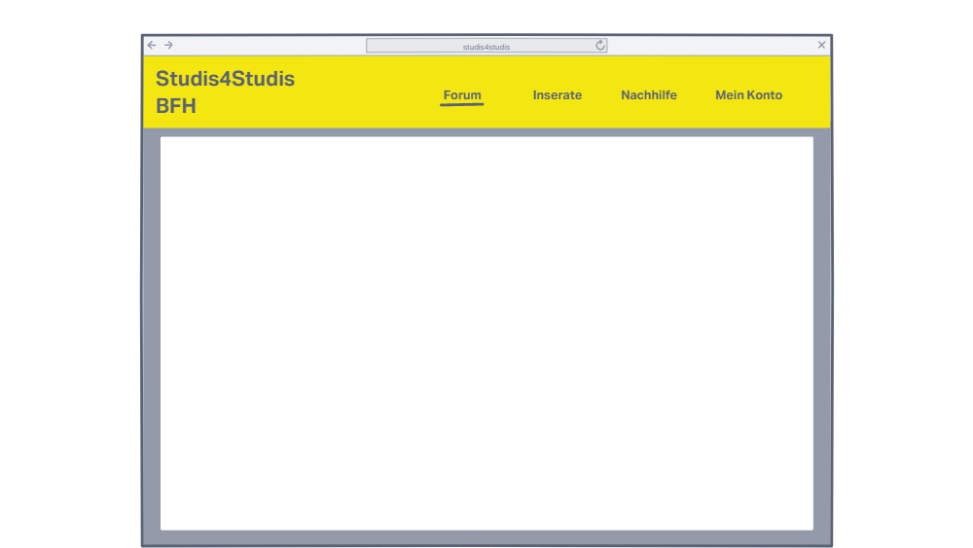
Studis4Studis
Präsentation von TOP G

Slide 2
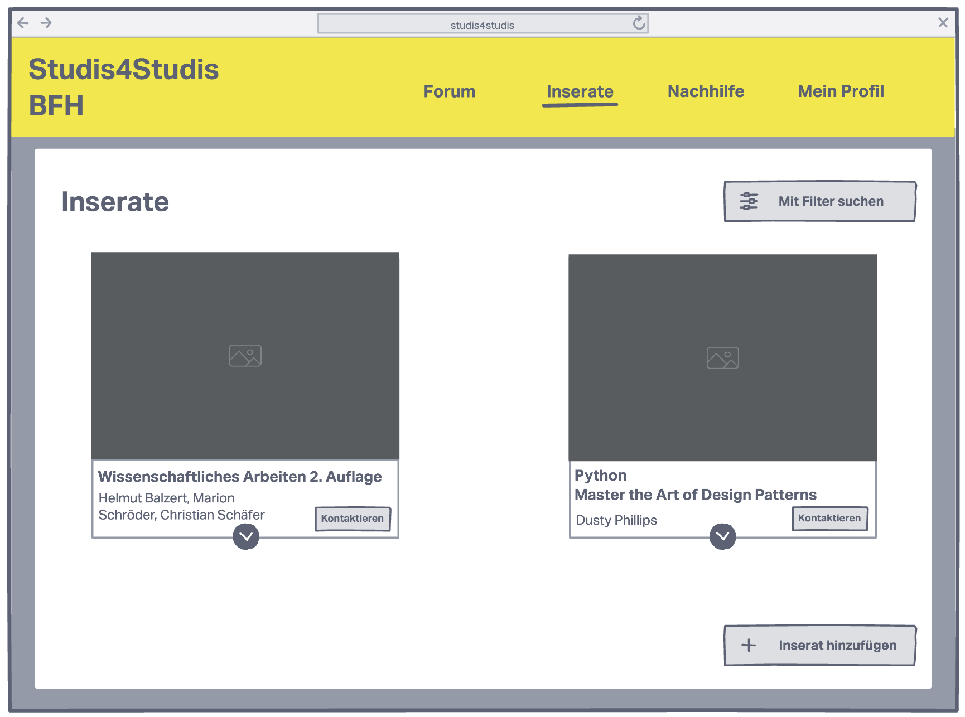
Inserat
Weiterverkauf von ungebrauchten Unterrichtsmaterialien
Einfache Kontaktaufnahme
Basiert auf Eigenverantwortung

Slide 3
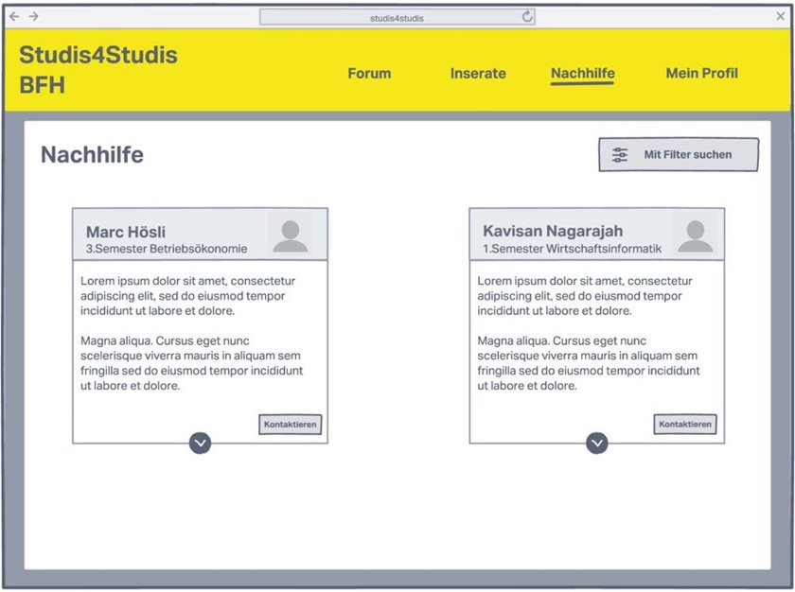
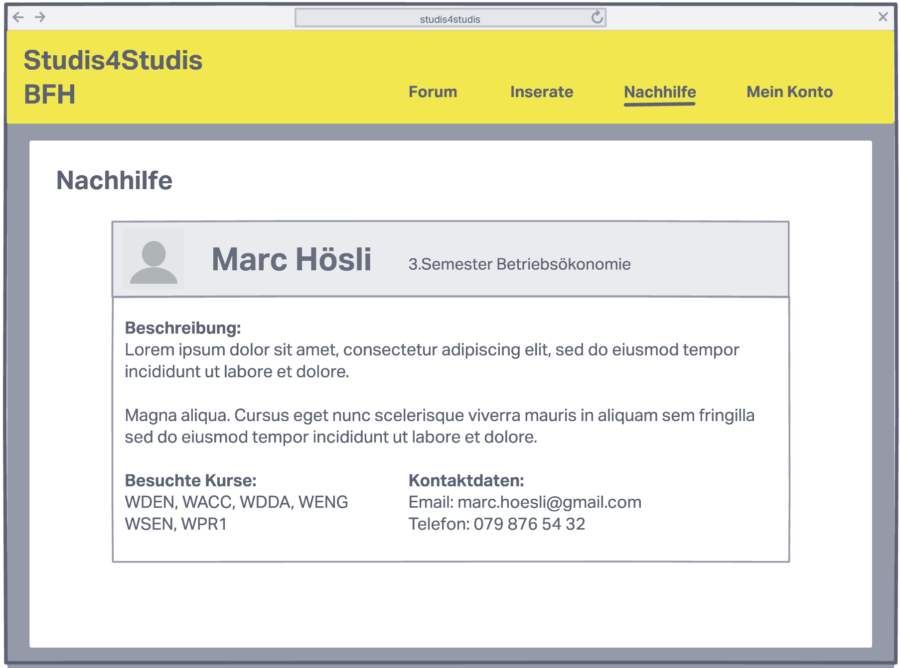
Nachhilfe
Nachhilfe anbieten als Absolvent/in eines Modules
Einfache Kontaktaufnahme
Nützlich bei spezifischen Fragen

Slide 4
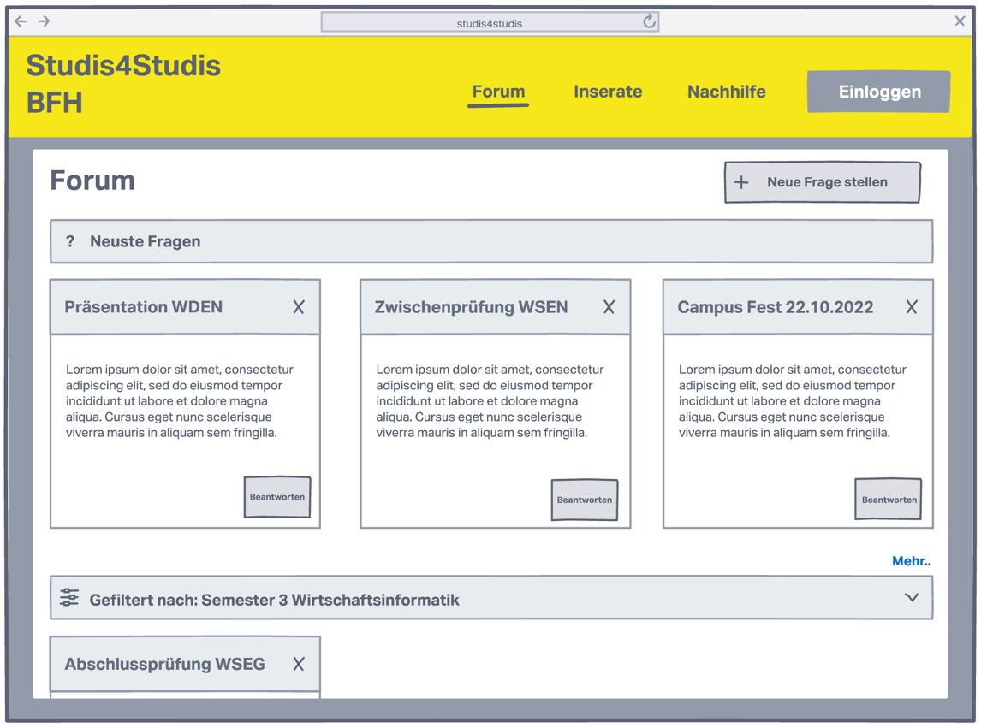
Forum

Slide 5
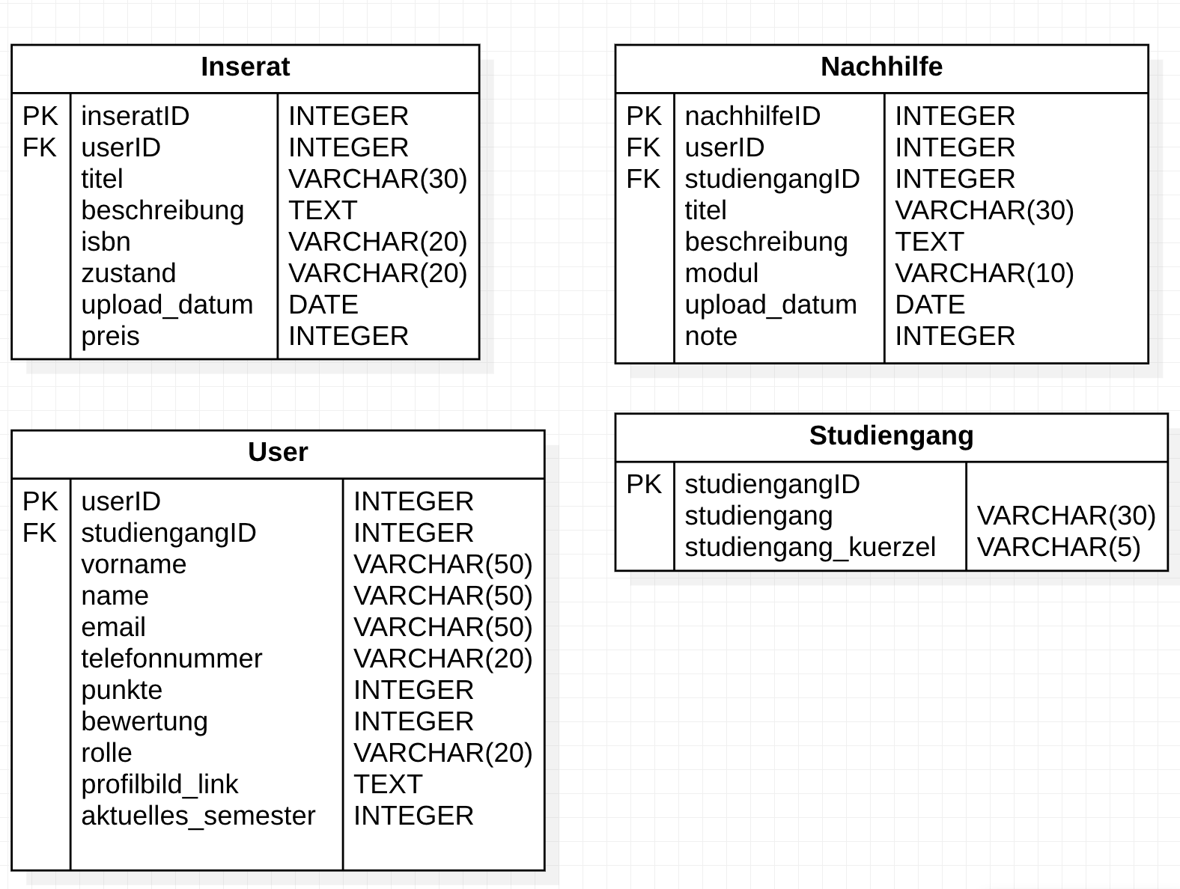
Datenobjekte

